Slide 1
SUBASTAS
Daniel Gómez
Nicolás González
Diego Vallejo

Slide 2

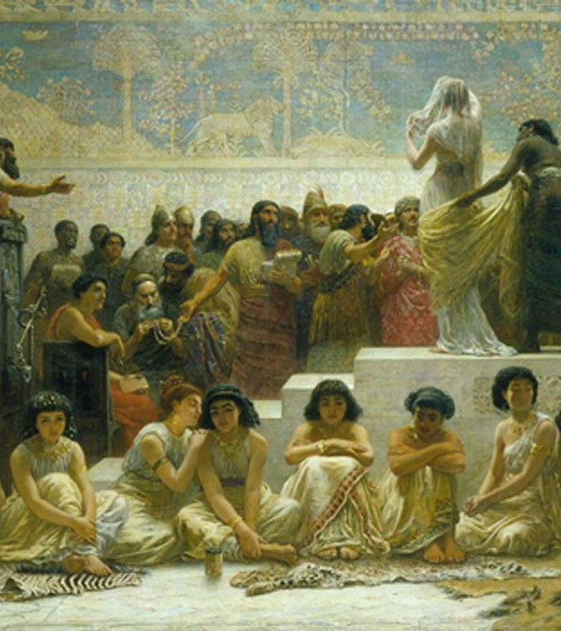

Subastas
Formas de transacción
Productos únicos, diferenciados y licitaciones
Pujas
Hoy en día…

Slide 3
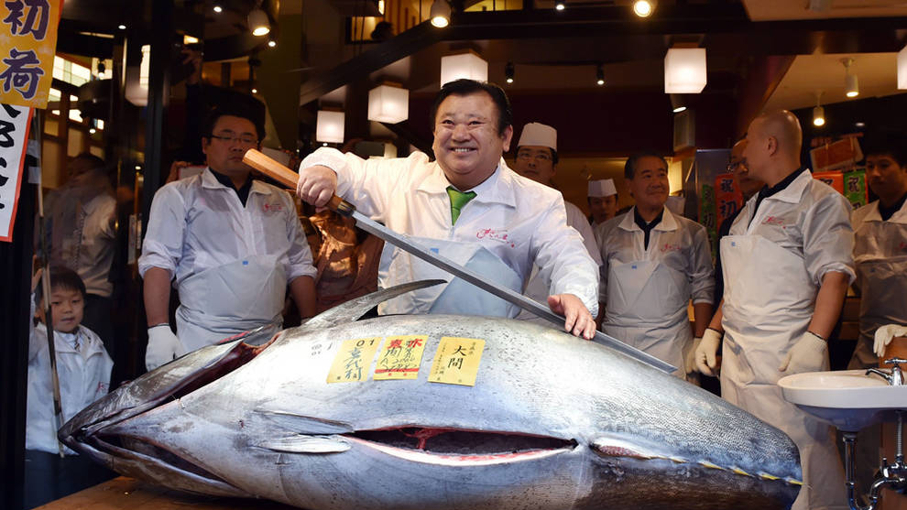

Slide 4
El elemento más importante es la Información que tienen los usuarios
Las valoraciones privadas:
Los ofertantes tienen conocimiento de su propia estimación del objeto pero no la de los demás.
Valoraciones comunes:
Los ofertantes no conocen su propia estimación del objeto, pero si conocen alguna señal acerca del precio de mercado. (Las ofertas de los demás)

Slide 5
Subasta de valoración privada
Se hacen ofertas simultáneamente e independientemente dentro de un juego no-cooperativo.
Ganancias del oferente i:
Si gana el objeto: Vi - y
Vi: Valoración privada del objeto al momento de ofrecer.
Y: Pago final al que llego.
No gana el objeto: Cero.

Slide 6
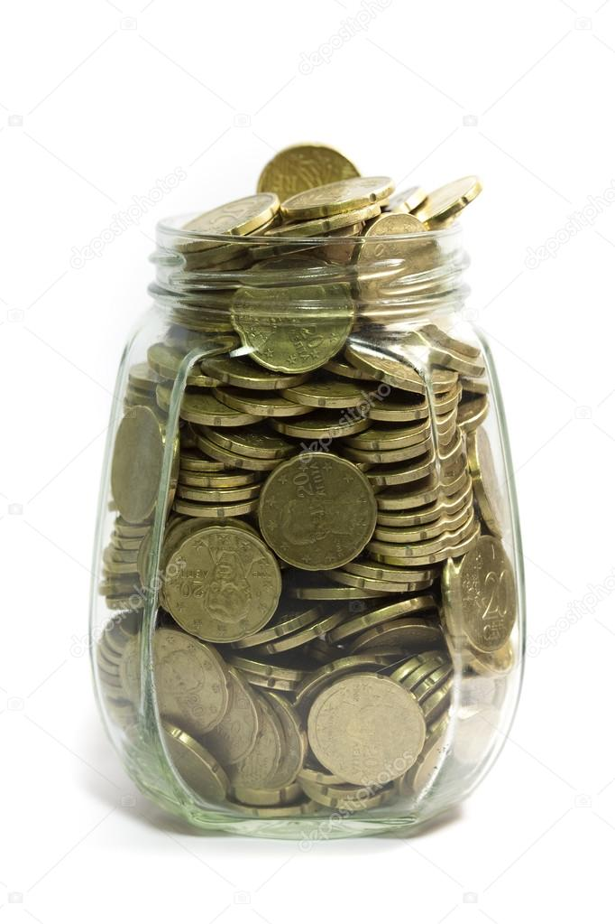
Subasta de valoración común
Pueden hacerse de manera simultanea o secuencial. En lo que se diferencia de la valoración privada, es que el ganador de la subasta es aquel que sobreestima más, el valor del objeto a subastar.

Slide 7
Ejemplo: Subasta valoración común
Supongamos que 4 personas participan en una subasta oral para comprar un gran tarro lleno de monedas de 1 centavo.
Cada postor puede examinar el tarro pero no puede abrirlo y contar las monedas.
Es posible que usted tenga la tentación de pujar hasta su propia estimación del número de monedas que hay en el tarro, pero no más.
Todos han estimado por separado el número y esas estimaciones están sujetas a error: unas serán demasiado altas y otras demasiado bajas.
¿Qué postor ganará? Si cada uno puja hasta su propia estimación, es probable que el postor que gane sea la persona que haya cometido el mayor error, que haya sobreestimado más el número de monedas.

Slide 8
La maldición del ganador
Para comprender esta posibilidad, supongamos que hay, en realidad, 620 monedas en el tarro.
Imaginemos que las estimaciones de los postores son 540, 590, 615, 650 y 690.
Supongamos, por último, que el lector es el postor cuya estimación es 690 y que ganará la subasta con una puja de 6,80 dólares.
¿Debería estar contento por ganar?
No: habrá pagado 6,80 dólares por un tarro de monedas que vale 6,20.

Slide 9
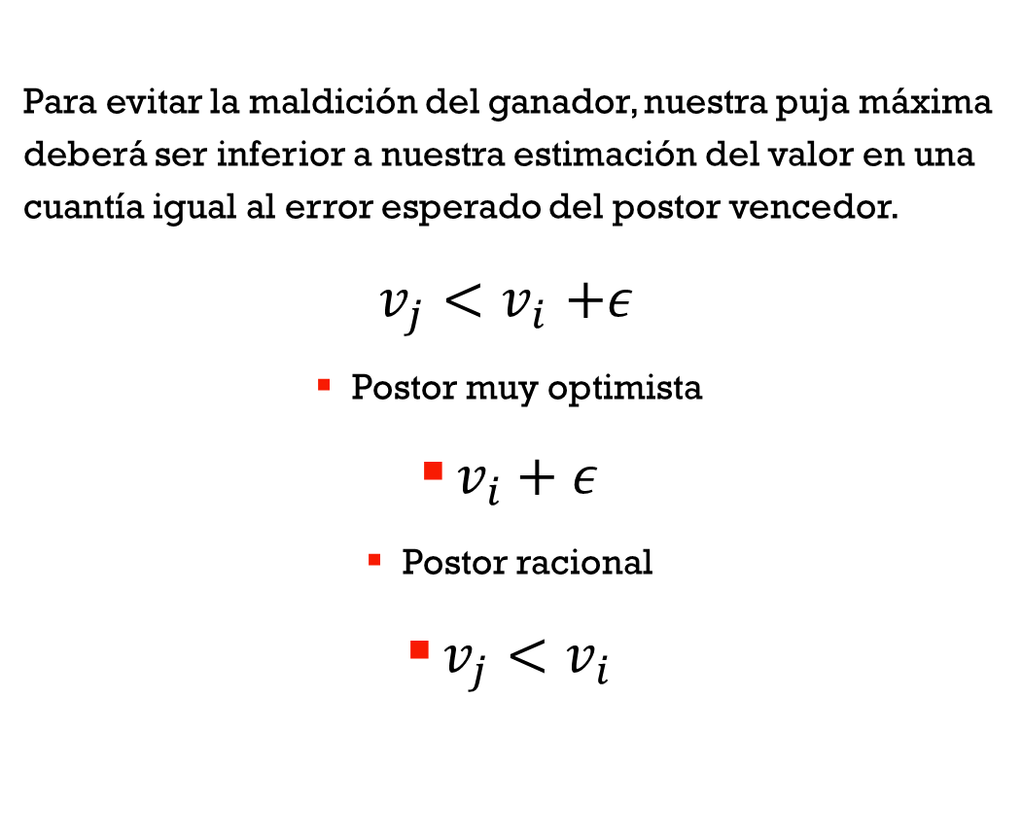
La maldición del ganador
Para evitar la maldición del ganador, nuestra puja máxima deberá ser inferior a nuestra estimación del valor en una cuantía igual al error esperado del postor vencedor.
$v_{j}{<v}_{i}+ε$
Postor muy optimista
$v_{i}+ε$
Postor racional
$v_{j}{<v}_{i}$

Slide 10

Tipos de subastas
Subasta Inglesa
Subasta Holandesa
Subasta de primer precio
Subasta de segundo precio

Slide 11
Maximización de los ingresos de una subasta (Punto de vista del vendedor)
1. En una subasta de valor privado
Se debe conseguir que haya el mayor número posible de postores, los postores adicionales elevan las valoraciones.
2. En una subasta de valor común
Debe utilizarse una subasta abierta en lugar de una subasta mediante plicas, ya que por regla general una subasta (abierta) inglesa de valor común genera mayores ingresos esperados que una subasta mediante plicas.
Debe revelarse información sobre el verdadero valor del objeto que se subasta a fin de reducir la preocupación.

Slide 12
Diseño de subastas
Se utilizan para mejorar el funcionamiento de los mercados junto con la teoría económica y la experiencia
1. imponer un adecuado precio de reserva(o mínima oferta)
2. utilizar subastas precio ascendente en lugar de sobre sellado
3.Revelar información acerca del valor del objeto
4.Conciliar información acerca del grado de competencia
5.Limitar a ofertantes que tengan ventaja conocida

Slide 13
Efectos del precio de reserva
Tienden a forzar a los ofertantes a ofrecer un poco mas y esto aumenta las ofertas de los demás reduciendo sus beneficios
Estos también pueden llegar a imposibilitar la subasta

Slide 14
Ventajas de las subastas
Subasta inglesa:
Se ve el comportamiento de los demás
Afiliación creada: el precio pagado por el ofertante ganador es influenciado por su información y la de los demás,
Tienden a conducir el precio para beneficio del vendedor
Subasta de sobre sellado:
aversión al riesgo a favor del vendedor(los compradores ofertan mas para reducir el riesgo den perder)

Slide 15

Problemas de las subastas
Colusión (en subastas de tipo Vickery)
Retiradas
Jugadores ficticios

Slide 16
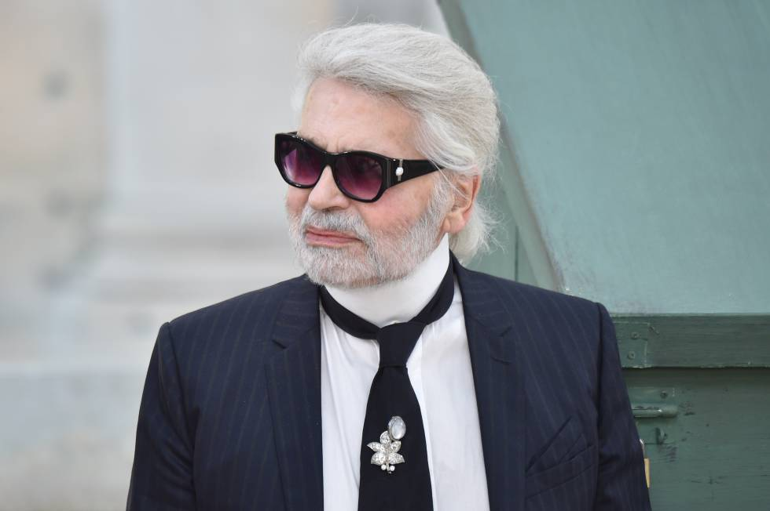
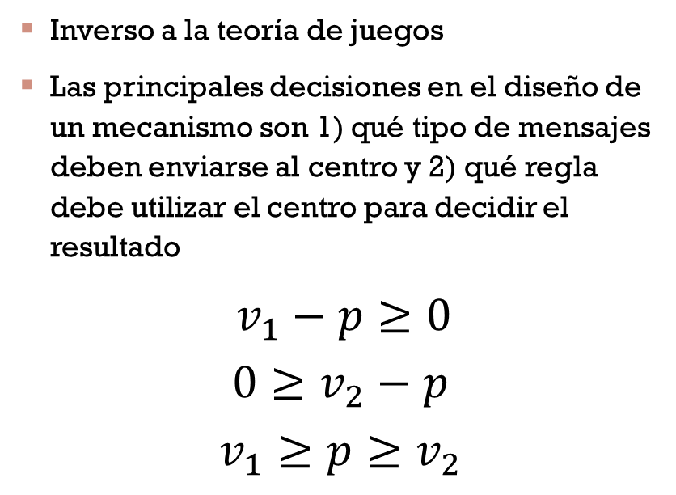
Diseño de mecanismos
Inverso a la teoría de juegos
Las principales decisiones en el diseño de un mecanismo son 1) qué tipo de mensajes deben enviarse al centro y 2) qué regla debe utilizar el centro para decidir el resultado
$v_{1}−p≥0$
$$0≥v_{2}−p$$
$$v_{1}≥p≥v_{2}$$

